Slide 1


Slide 2

Membres du conseil d’administration 2025-2026
Poste Nom
  Luc Charette- Administrateur
  Guylaine Alie - Vice-présidente
  Julie Desrochers -Administratrice
  Normand Latreille - Président
  Vacant
  Serge Grenier– Trésorier
  Jean-Pierre Émond – Secrétaire
  Simon Constantineau – Administrateur
  Vacant

Slide 3
Ordre du jour
Accueil et mot de bienvenue ;
Élection du président et d’un(e) secrétaire d’assemblée ;
Vérification de la légalité de l’assemblée (quorum et convocation) ;
Lecture et adoption de l’ordre du jour ;
Lecture et adoption du procès-verbal du 22 juin 2025 ;
Présentation des états financiers ;
Rapport des activités de l’année 2025-2026, nouvelle signature et enjeux 2026-2027 ;
Nomination de notre firme comptable ;
Ratification des actes posés par le Conseil d’administration en 2025 ;
10. Élection d’un président.te d’élection ;
11. Élection
Les postes pairs sont en élection pour 2 ans, les membres en élection :
2. Guylaine Alie
4. Normand Latreille
6. Serge Grenier
8. Simon Constantineau
Les postes impairs vacants pour un mandat d’un an :
1. Vacant depuis mai 2026)
5. Vacant
9. Vacant
14. Parole à l’assemblée
15. Levée de l’assemblée
i

Slide 4
États financiers

Slide 5
RAPPORT Des activités 2025-2026
1- Activités et actions en 2025-2026
2- Dévoilement de notre nouvelle signature
3- Défis et enjeux en 2026-2027
4- Remerciements et hommage

Slide 6
Activités et actions en 2025-2026
Afin de mieux atteindre nos objectifs nous avons réduit le nombre de comités à 6.
Comités en place:
    Sensibilisation et membrariat
    Communication
    RSVL et PDE
    Lutte du myriophylle à épis et autres espèces exotiques envahissantes
    Poisson, ensemencement et gestion du touladi
    Gestion des bouées
2. Réduire le nombre de rencontre du Conseil d’administration à 7 ;

Slide 7
défis et ENJEUX 2025-2026
Collaborer avec Cobali à la caractérisation des bandes riveraines demandé par les deux villes : Réalisé
Accroître notre sensibilisation à plus d’événements : Réalisé
Être à l’affut des dangers qui nous préoccupent(espèces envahissantes comme la moule zébré, la vivipare chinoise (gros escargot), les cyanobactéries ou algues bleus, etc. En continue
Développer une signature témoignant notre lac et ses beautés en collaboration avec le RAPPEL : Réalisé
Assurer nos dialogues et présences avec les autres associations de protection de lacs, avec le Cobali, les municipalités et nos membres : Réalisé

Slide 8
Activités et actions en 2025-2026
Le CA s’est réuni à 7 occasions en présentiel et via Messenger;
Les comités formés se sont rencontrés à 4 reprises ;
Participation aux AGA du Cobali (9 juin 2026) et de la FQDLCE (16 juillet 2025);
Participation à la rencontre annuelle du RAPPEL (colloque sur l’eau les 26 et 27 mars 2026) et de certaines téléconférences au Cobali midi ;
Collaborer avec Cobali à la caractérisation des bandes riveraines demandé par les deux municipalités. Merci à Guylaine Alie pour toutes ces journées sur le lac à transporter l’équipe du Cobali ;
Suivi du projet d’aires protégées des îles publiques du lac des Îles ;
Organisation et participation des deux rencontres du PDE en octobre 2025 et en avril 2026 dont les 3 objectifs ont été reconduits pour la prochaine année:
a- Contrer le myriophylle à épis ;
b- La bande riveraine ;
c- les installations sanitaires

Slide 10
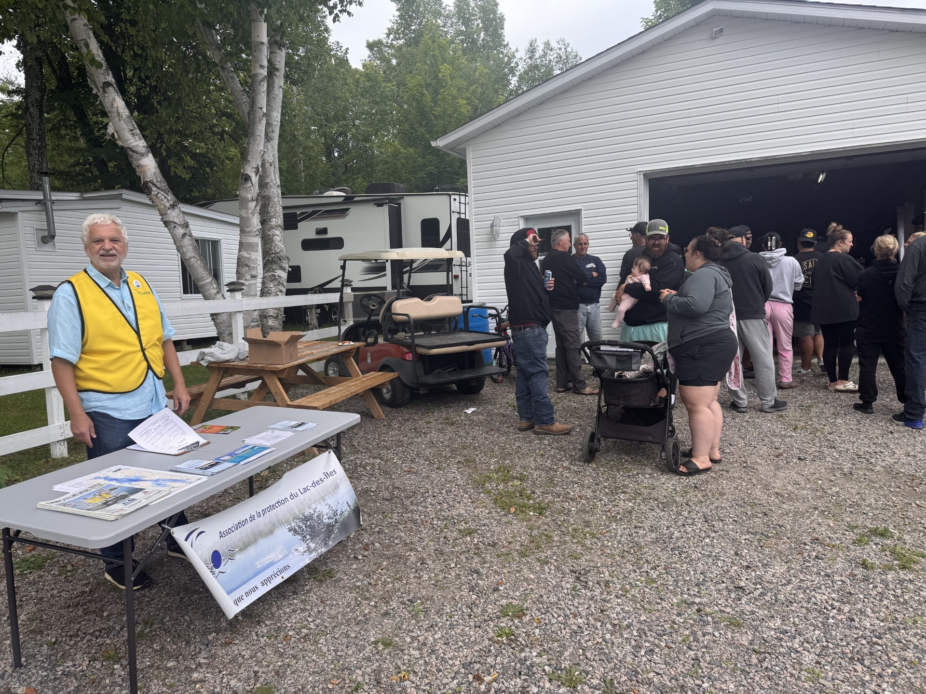
Activités et actions en 2025-2026
  COMITÉ SENSIBILISATION ET MEMBRARIAT
  Sensibilisation aux quais publics les 23 et 24 juin ainsi que le 2 septembre, au Camping Plein air le 29 juin et beaucoup de porte-à-porte.
.

Slide 11
Activités et actions en 2025-2026
  COMITÉ SENSIBILISATION ET MEMBRARIAT
  Participation aux deux journées de l’arbre soit le 14 mai à Mont-Laurier à SADLDI le 15 mai et distribution de notre matériel

Slide 12
Activités et actions en 2025-2026
  COMITÉ SENSIBILISATION ET MEMBRARIAT
  Le nombre de membres pour l’exercice financier 2025 a atteint 347 membres comparativement à 340 en 2024, 245 en 2023 et à 115 en 2022;
  Merci au Camping À La Clairière qui a demandé à tous leurs locateurs de quais de prendre une carte de membre ;
  Une belle campagne de sollicitation qui a porté fruit.
    Merci à Jean-Pierre Émond, responsable de ce comité, à Luc Charrette et Serge Grenier pour leur implication.

Slide 13
Activités et actions en 2025-2026
  COMITÉ COMMUNICATION
  Plusieurs communications ont été faites sur le Facebook de l’APLI ;
  Première page du journal l’Info du Nord avec article traitant sur nos objectifs, défis et actions mises en place ;
  Deux capsules vidéo ont été produites par Cobali (juin 2025) et diffusées sur les médias sociaux ;
  Publication en mai et en septembre au babillard de SADLDI ;
  Mise à jour de notre site web.

Slide 14
Activités et actions en 2025
RSVL (Réseau de surveillance volontaire des lacs)
10 tests de transparence ont été réalisés entre juin et septembre afin d’établir le niveau de la transparence de l’eau ;
En août 2025, la transparence a été supérieure à la moyenne avec un niveau de 5 mètres et plus ;
Résultats à l’adresse suivante : https://www.environnement.gouv.qc.ca/eau/rsvl/relais/rsvl_details.asp?fiche=29 ;
Merci à Guylaine Alie, responsable de ce comité et à Serge Grenier pour sa participation.

Slide 15
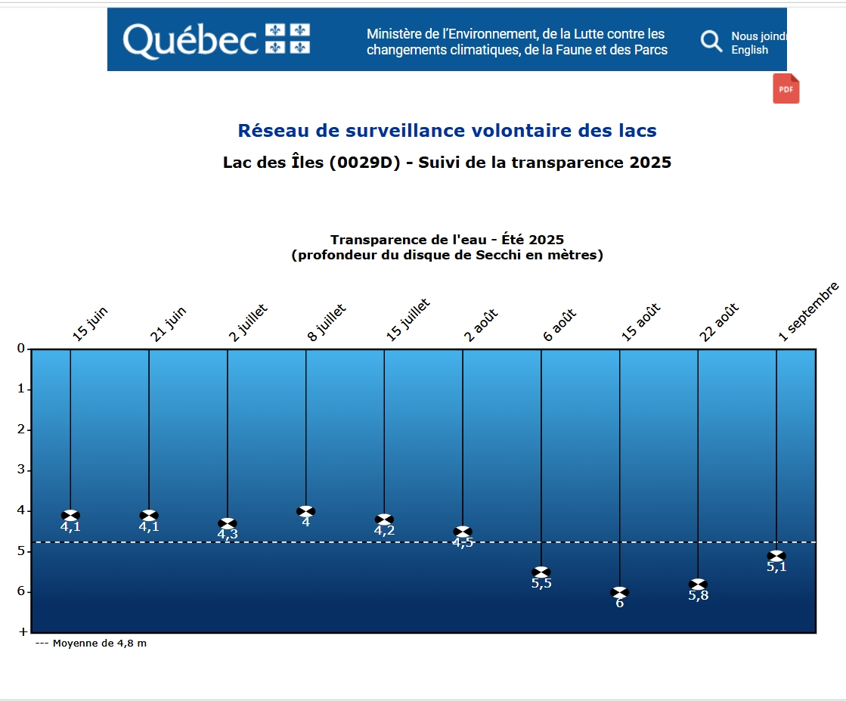

Slide 16
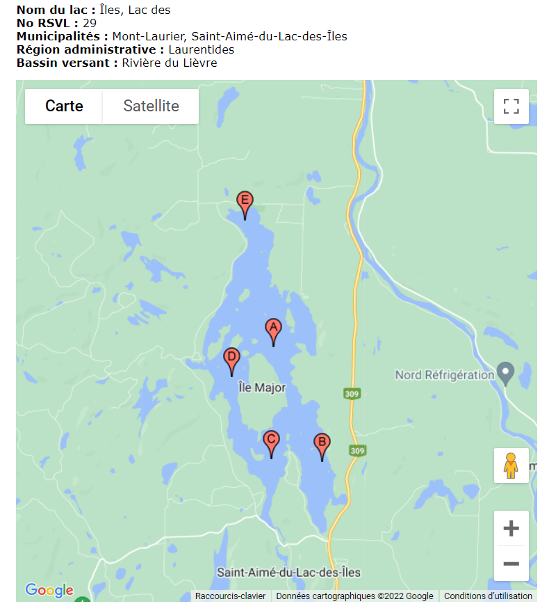
RSVL et les prises d’échantillons

Slide 17
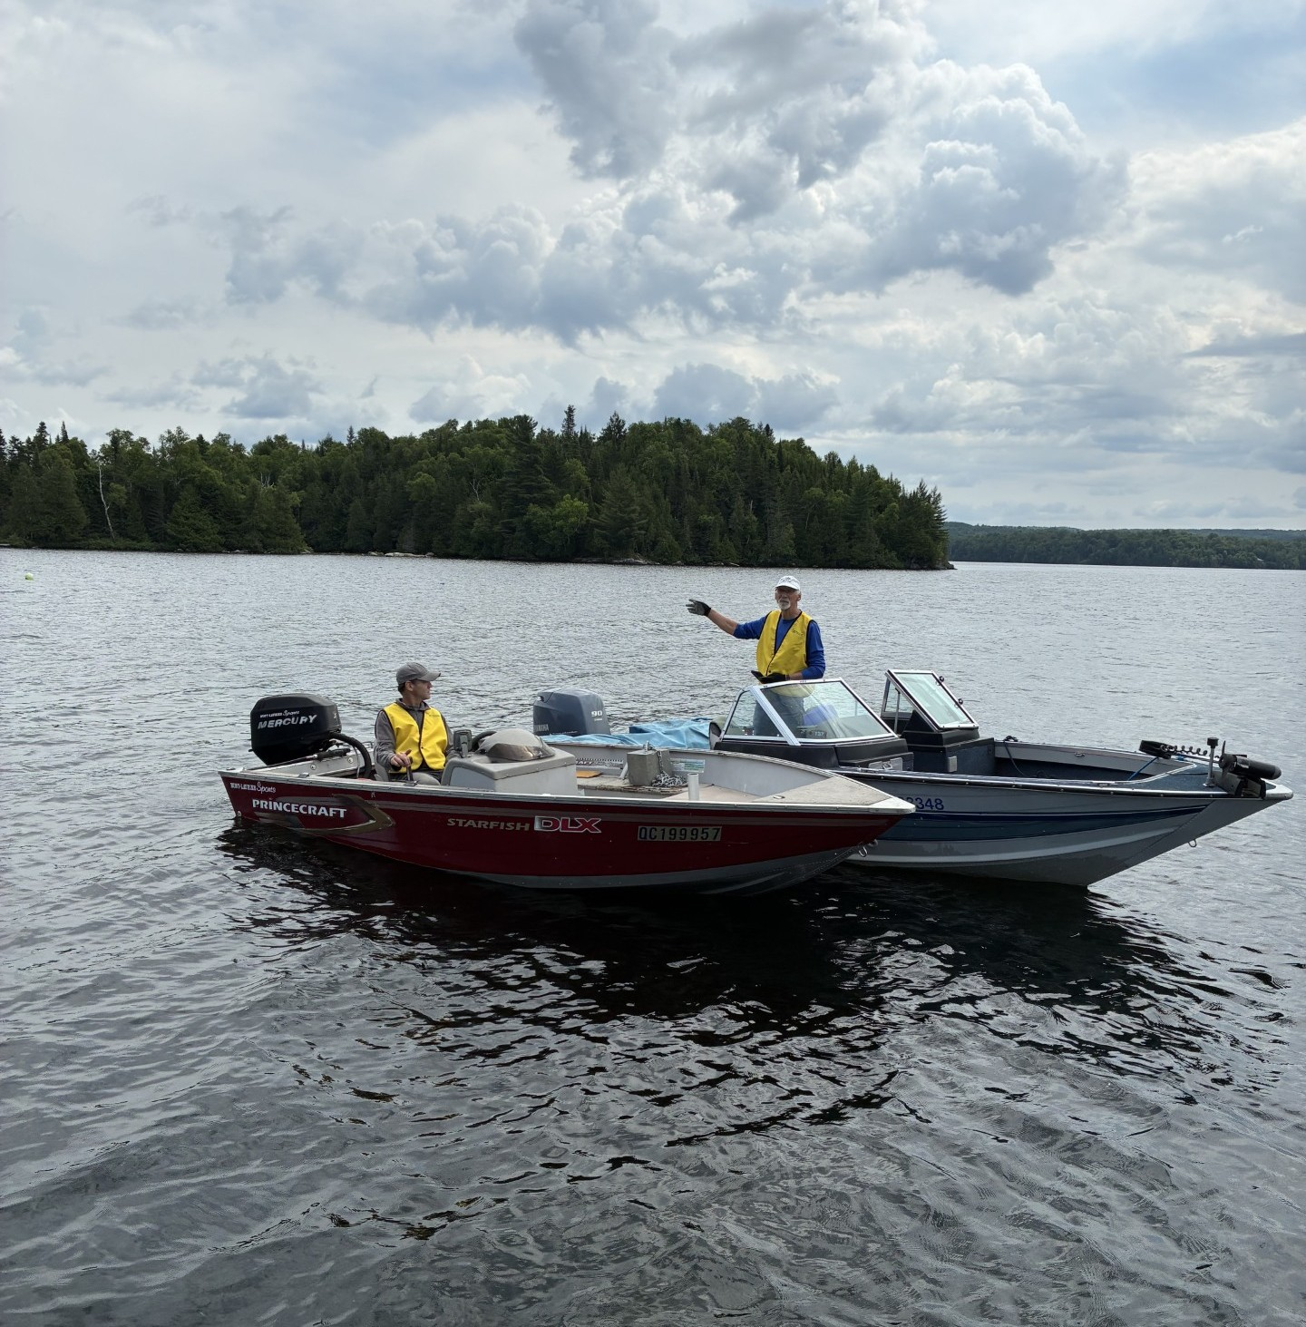
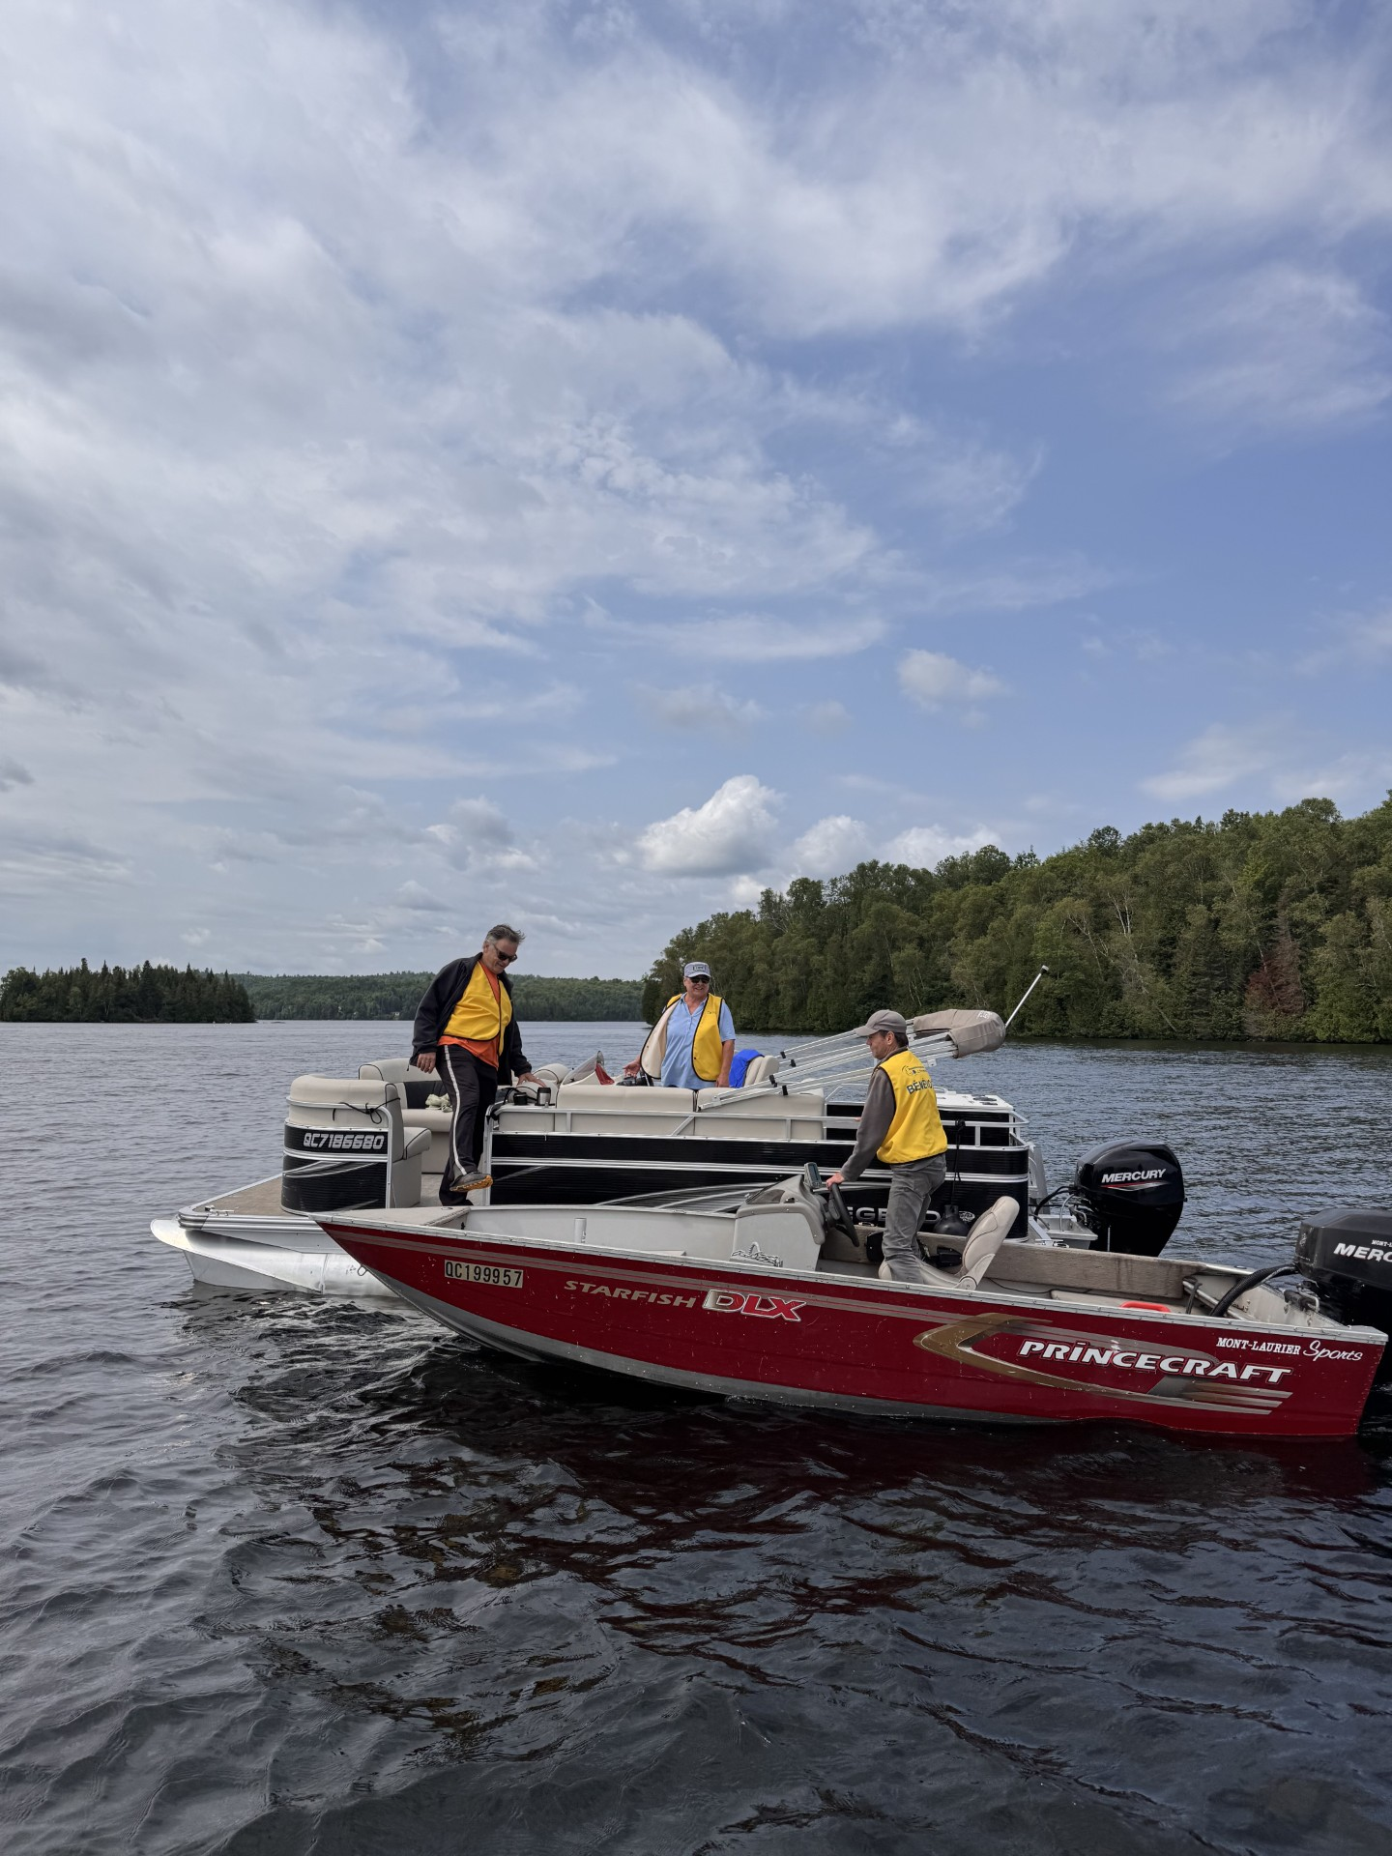
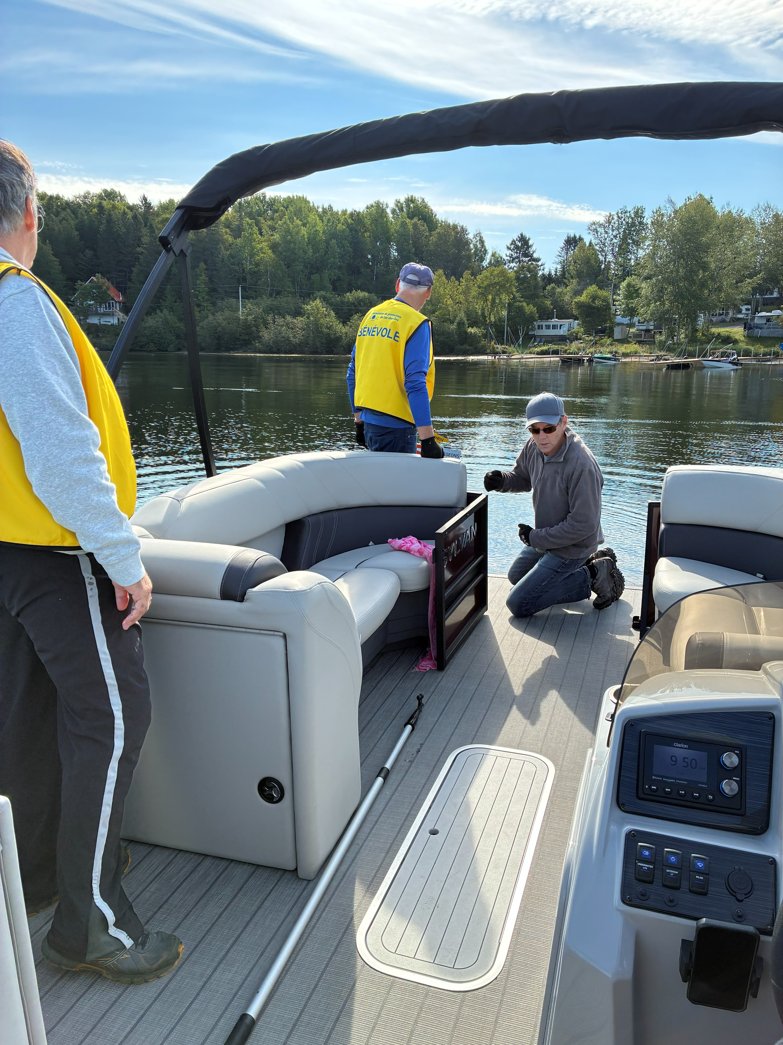
Activités et actions en 2025-2026
    LUTTE DU MYRIOPHYLLE À ÉPIS ET AUTRES ESPÈCES EXOTIQUES ENVAHISSANTES :
    Plusieurs heures à naviguer sur le lac, à rechercher les herbiers de myriophylle à épis, à évaluer leur étendue et à repositionner les bouées.
    Merci à Guylaine Alie, responsable de ce comité, à Serge Grenier, Simon Constantineau
    et Benoît Bisaillon

Slide 18
Activités et actions en 2025-2026
COMITÉ POISSON, ENSEMENCEMENT ET GESTION DU TOULADI :
  Discussions téléphoniques avec Madame Turcotte Direction de la gestion de la faune de Lanaudière et Laurentides au Ministère de l’Environnement, de la Lutte contre les changements climatiques, de la Faune et des Parcs concernant la gestion du Touladi, des frayères, de l’ensemencement de dorés et de la pêche blanche ;
  Le ministère est venu en date du 23 juillet 2025 afin de repérer plusieurs frayères potentielles ;
  Ensemencement en 2025 et un autre prévu en 2027. Pêche expérimentale devrait avoir lieu en 2028 ;
  Nous ne pourrons pas avoir de permis pour l’ensemencement de dorés encore cette année.

Slide 19
Activités et actions en 2025-2026
COMITÉ BOUÉES :
    Achat de 12 nouvelles bouées d’écueil afin de remplacer celles vraiment défraîchies ;
    Remplacement des 4 bouées de vitesse par des panneaux PAS DE VAGUES
    Au total nous avons présentement :
        23 bouées pour contrer le myriophylle à épis ;
        22 bouées d’écueil (plus les vieilles) ;
        4 bouées pas de vagues et une de vitesse
    Merci à Simon Constantineau, responsable de ce comité et à Benoît Bisaillon pour le travail accompli tant à l’automne qu’au printemps et pour l’entreposage des bouées.

Slide 20

NOUVELLE SIGNATURE CRÉER PAR NOS MEMBRES
Selon le modèle créer et autoriser par le rappel (Regroupement des associations pour la protection des lacs)
Un visuel personnalisable
Notre lac en images est un outil clé en main conçu afin de répondre à un besoin de mobilisation chez les associations vouées à la protection des lacs. C’est une invitation à définir la personnalité unique de leur lac et à l’illustrer afin de solliciter l’attachement et l’engagement envers sa protection.

Slide 21
Signature visuelle
Merci à Jean-Pierre Émond, responsable du sous-comité avec la participation de Luc Charrette, de Julie Desrochers et du

Slide 22
DÉMARCHE
Présentation du projet à l’AGA 2025
Sondage réalisé en avril 2026 auprès de tous les membres 2025-2026
Établissement d’une grille d’analyse par critères pondérés
Colligation des réponses
Présélection des photos
  Dénominalisation
  Note: Retrait d’un membre du CA ou du sous-comité lors de l’évaluation de sa photo
Consultation publique le 25 juin 2026 à SADLDI
Sélection d’une photo par thème par les membres présents

Slide 23
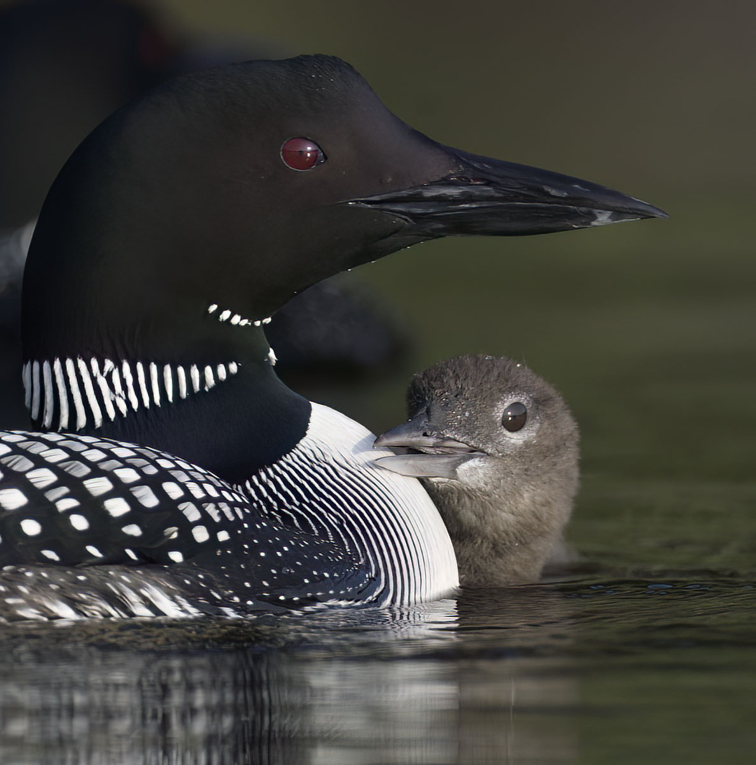
Sa musique
Crédit:
Roger Lauzon

Slide 24
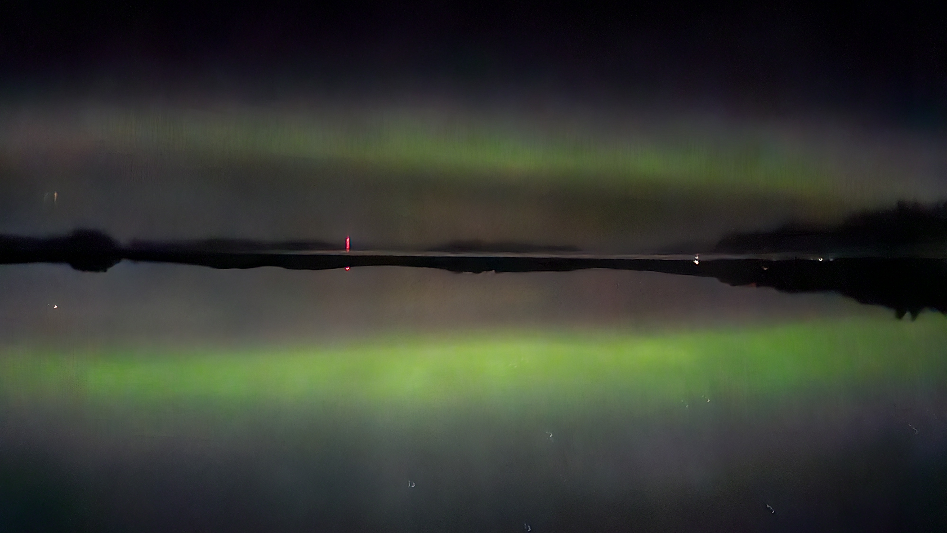
Ses paysages
Crédit:
Jean-Pierre
Émond

Slide 25
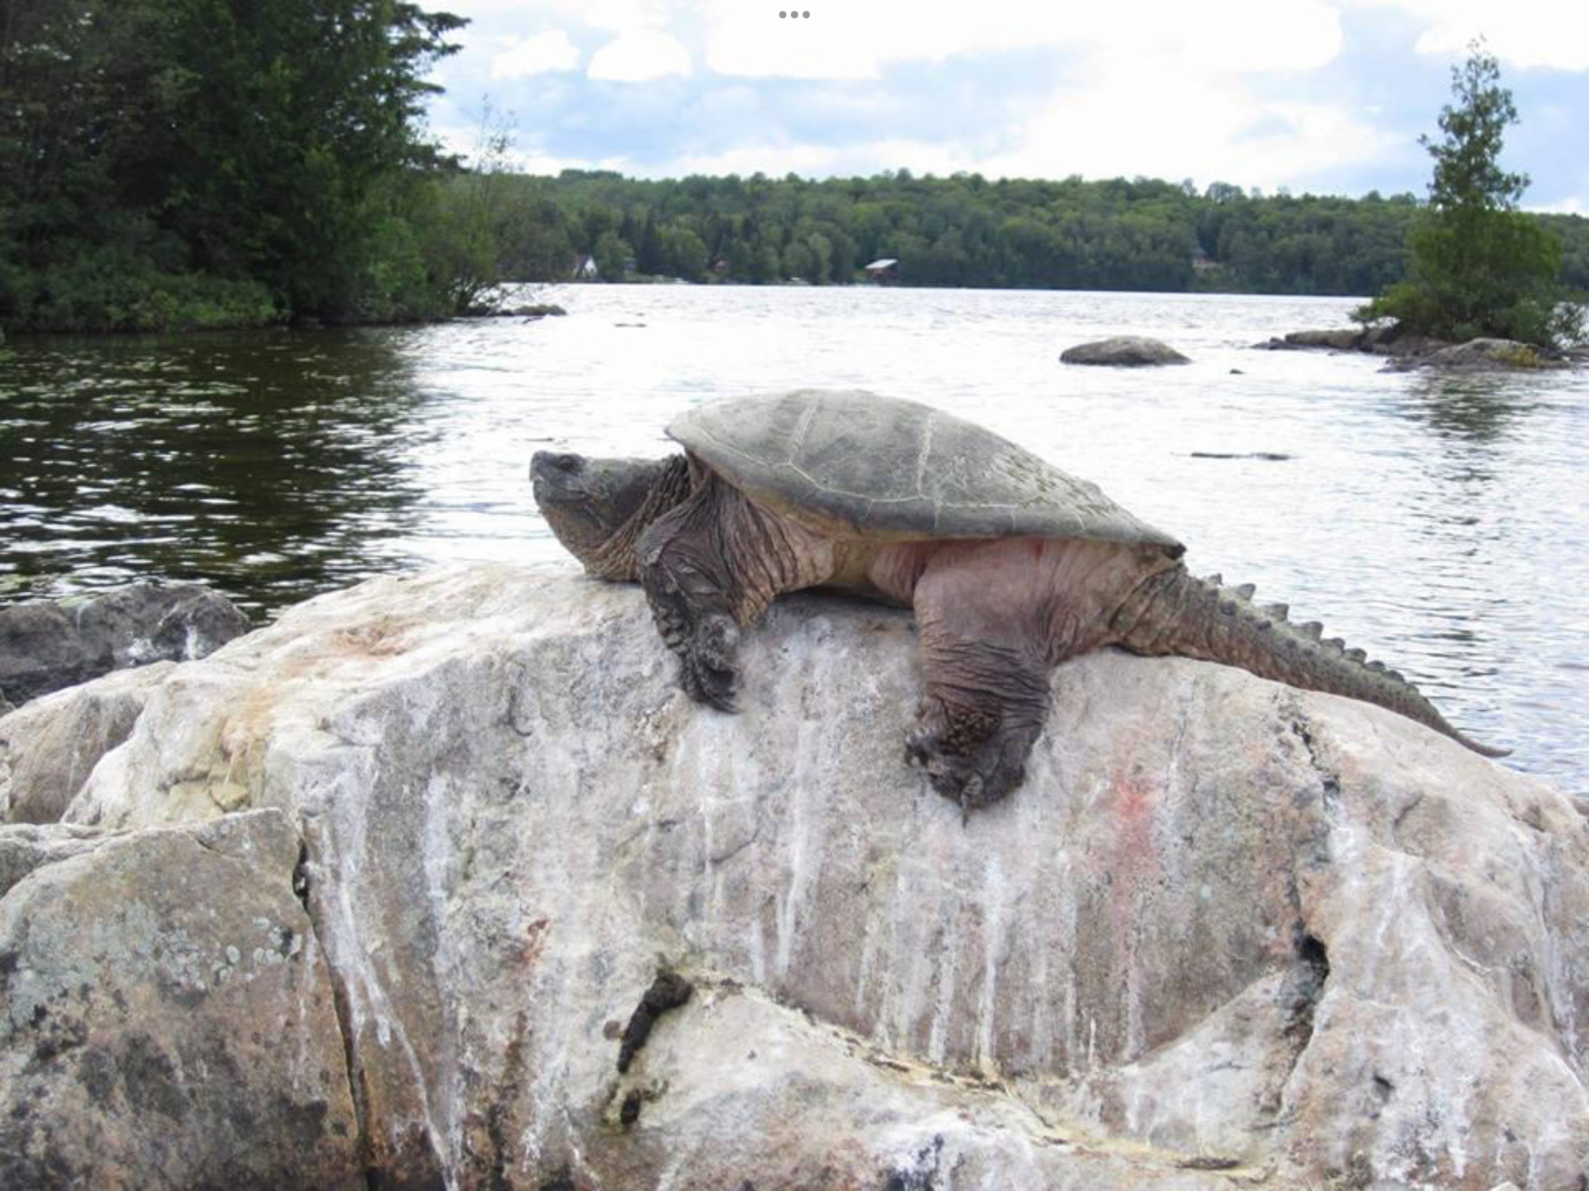
SA vie
Crédit:
Romain Rembry

Slide 26
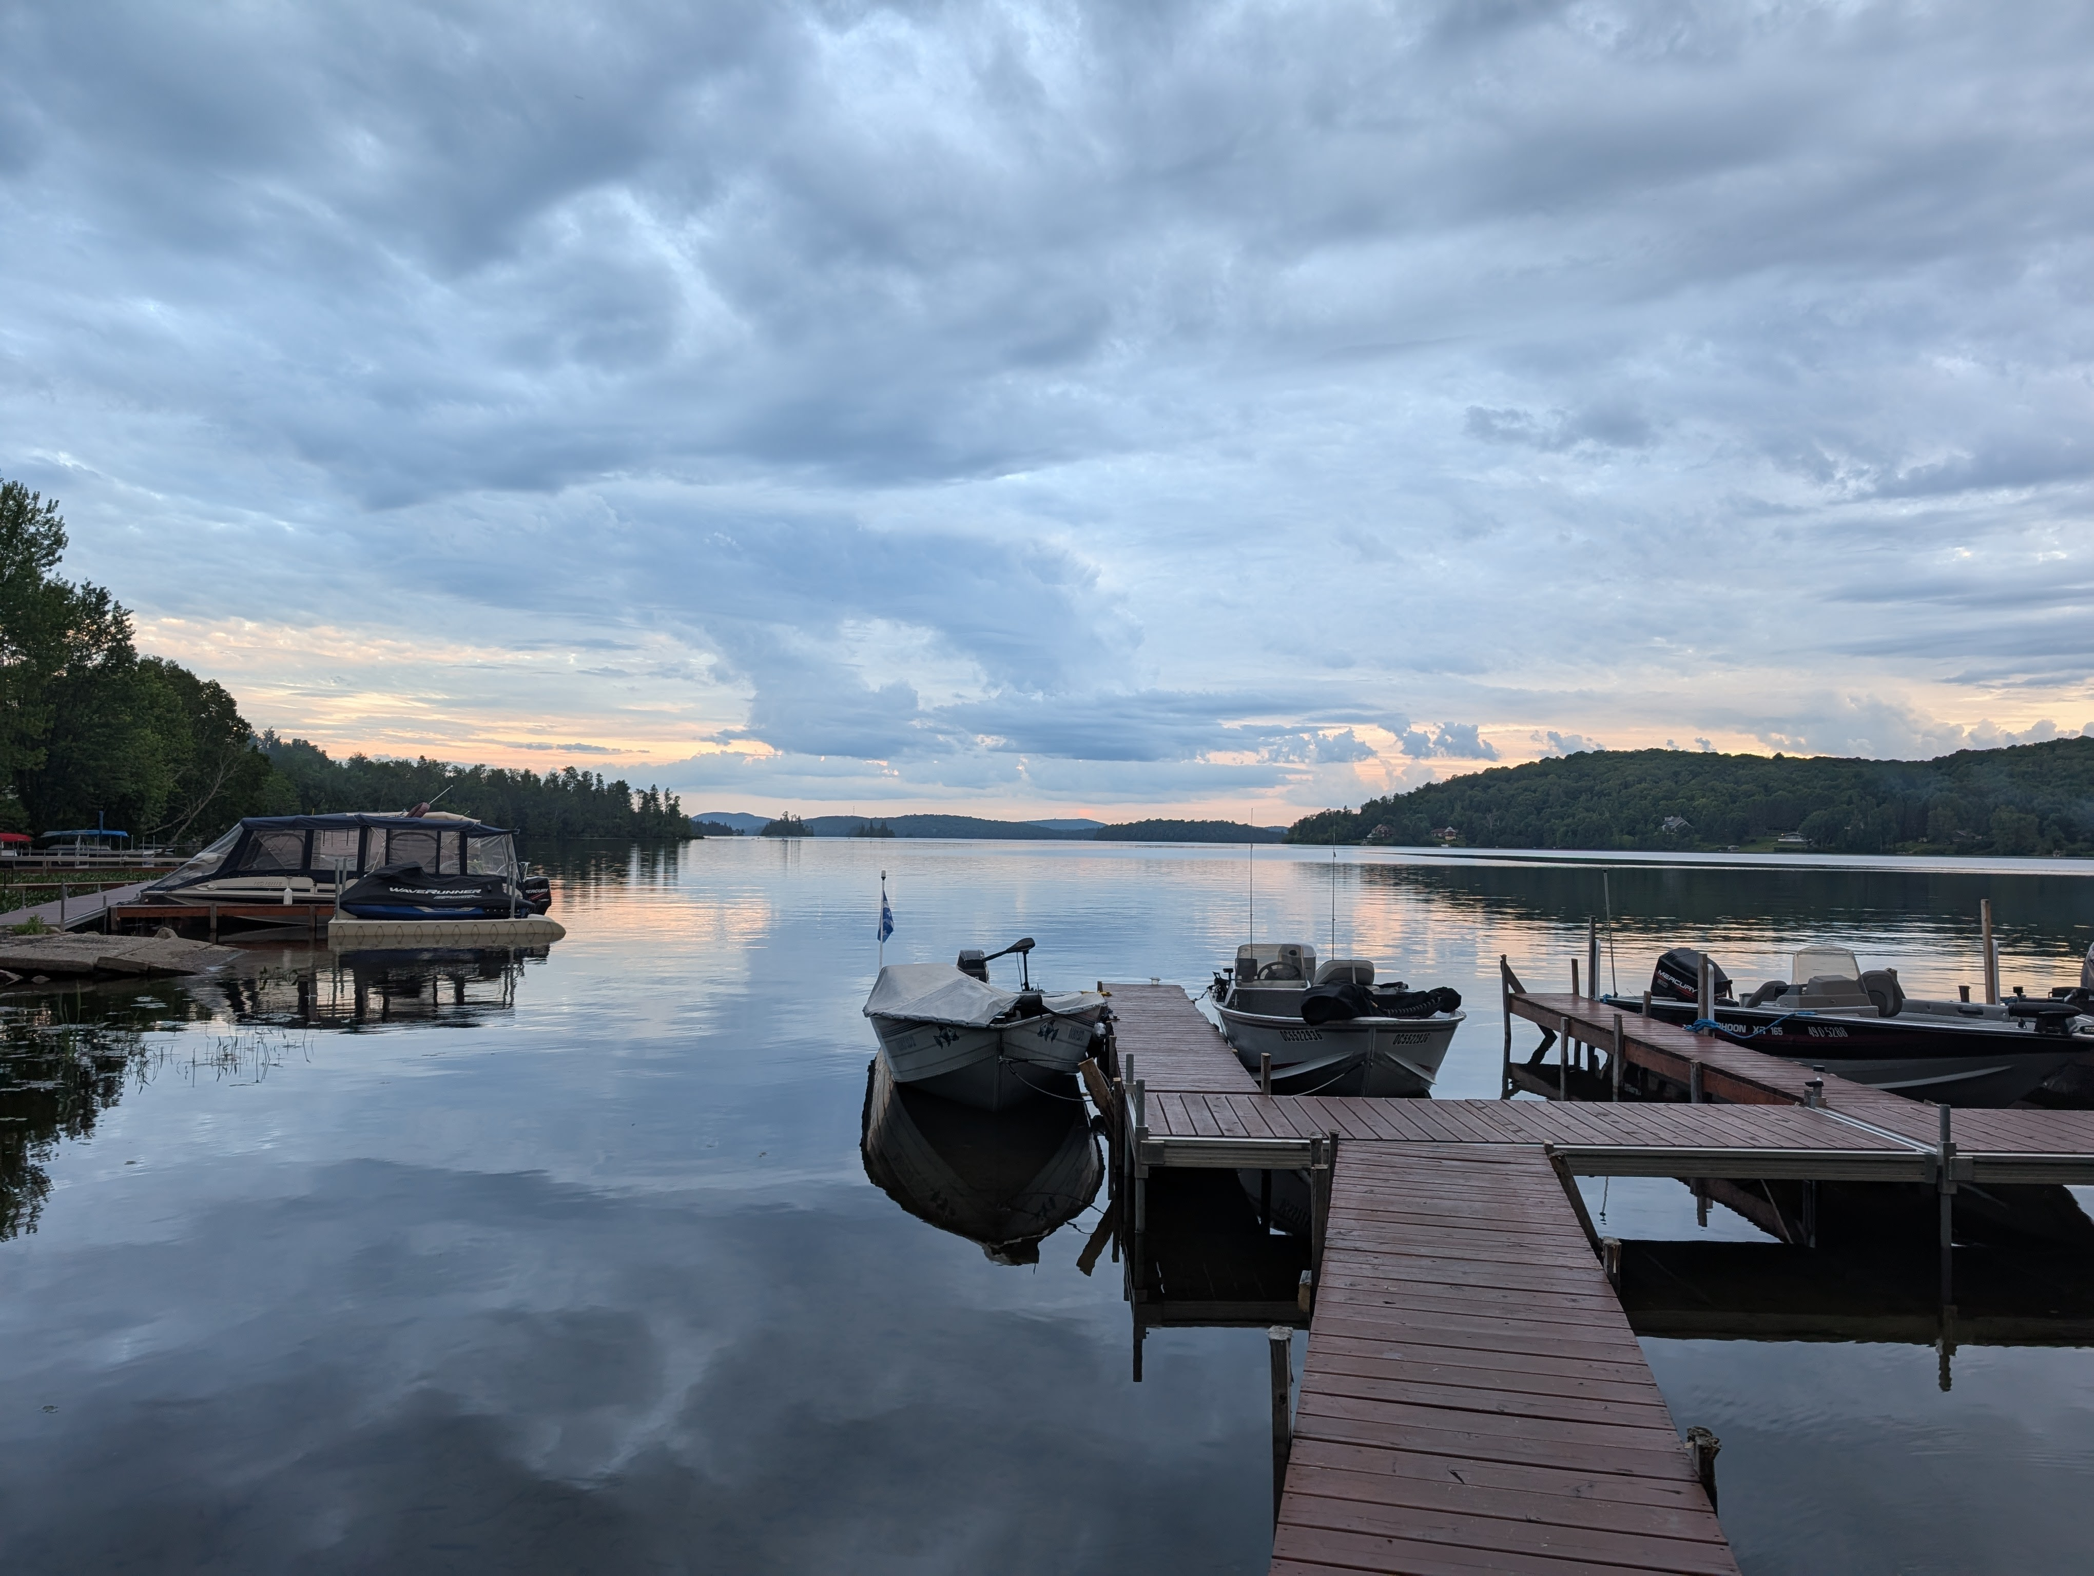
Ses plaisirs
Crédit:
Édith Prince

Slide 27

Signature visuelle

Slide 28
défis et ENJEUX 2026-2027
Continuer notre sensibilisation auprès des riverains et usagers lors d’événements publics;
Être à l’affut des dangers qui nous préoccupent(espèces envahissantes comme la moule zébré, la vivipare chinoise (gros escargot), les cyanobactéries ou algues bleues, etc.
Développer une BANDE DESSINÉE avec la participation de COBALI afin de mieux sensibiliser les jeunes du niveau primaire et secondaire tout en s’adressant aux parents et usagers sous une nouvelle forme. Deux thèmes sont présentement discutés soit la « vie sous l’eau » et « la navigation et sécurité nautique ».
Revoir nos panneaux d’information aux quais publics et y apporter les correctifs souhaités ;
Bonne nouvelle, les tests chimiques reprendront cet été dans 4 zones ;
Positionner de façon la plus adéquate possible nos bouées de myriophylle à épis et prospecter le lac afin de trouver de nouveaux herbiers en émergence.
Continuer nos dialogues et présences avec les autres associations de protection de lacs, avec le Cobali, les municipalités et nos membres.

Slide 29
REMERCIEMENT
Nos principaux partenaires 2025
  Ville de Mont-Laurier pour un montant de 4,000.00 $
  Municipalité de Saint-Aimé-du-Lac-des-îles pour un montant de 2,000.00 $
  Camping À La Clairière pour son don de 500.00 $
  Camping Plein Air pour son don de 500.00 $
  À la Pépinière Mont-Laurier pour leur rabais de 10 %

Slide 30
HOMMAGE
CETTE ANNÉE NOUS RENDONS HOMMAGE À DEUX PERSONNES QUI ONT CONSACRÉ PLUSIEURS HEURES DE LEUR PRÉCIEUX TEMPS PENDANT PLUS DE 7 ANS.
MERCI À
Sylvie Guénette et
Benoît Bisaillon

Slide 31
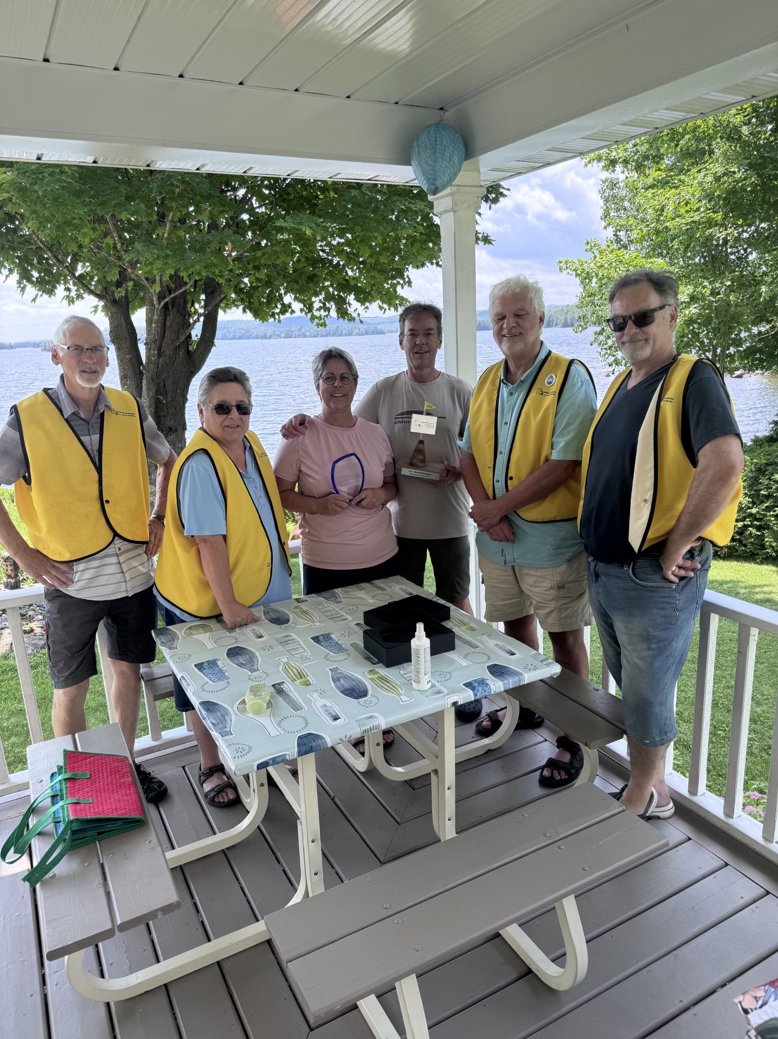
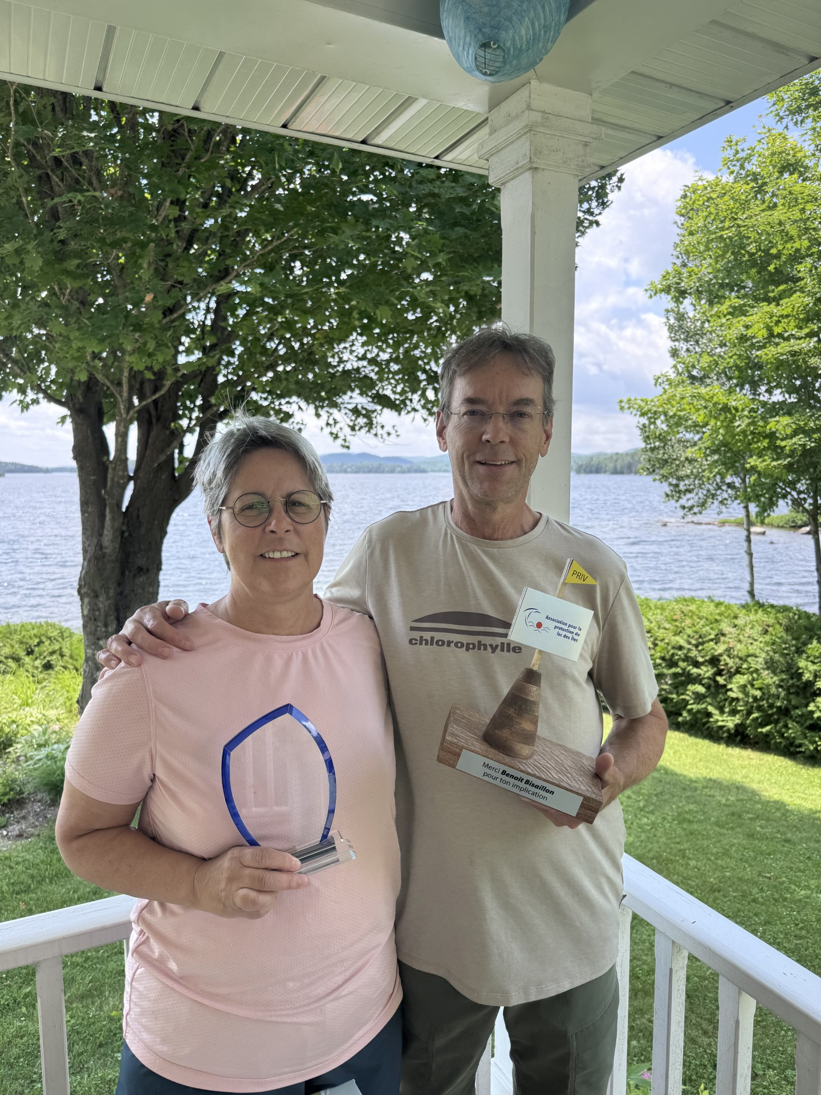
Hommage à Sylvie Guénette et à Benoît Bisaillon

Slide 32
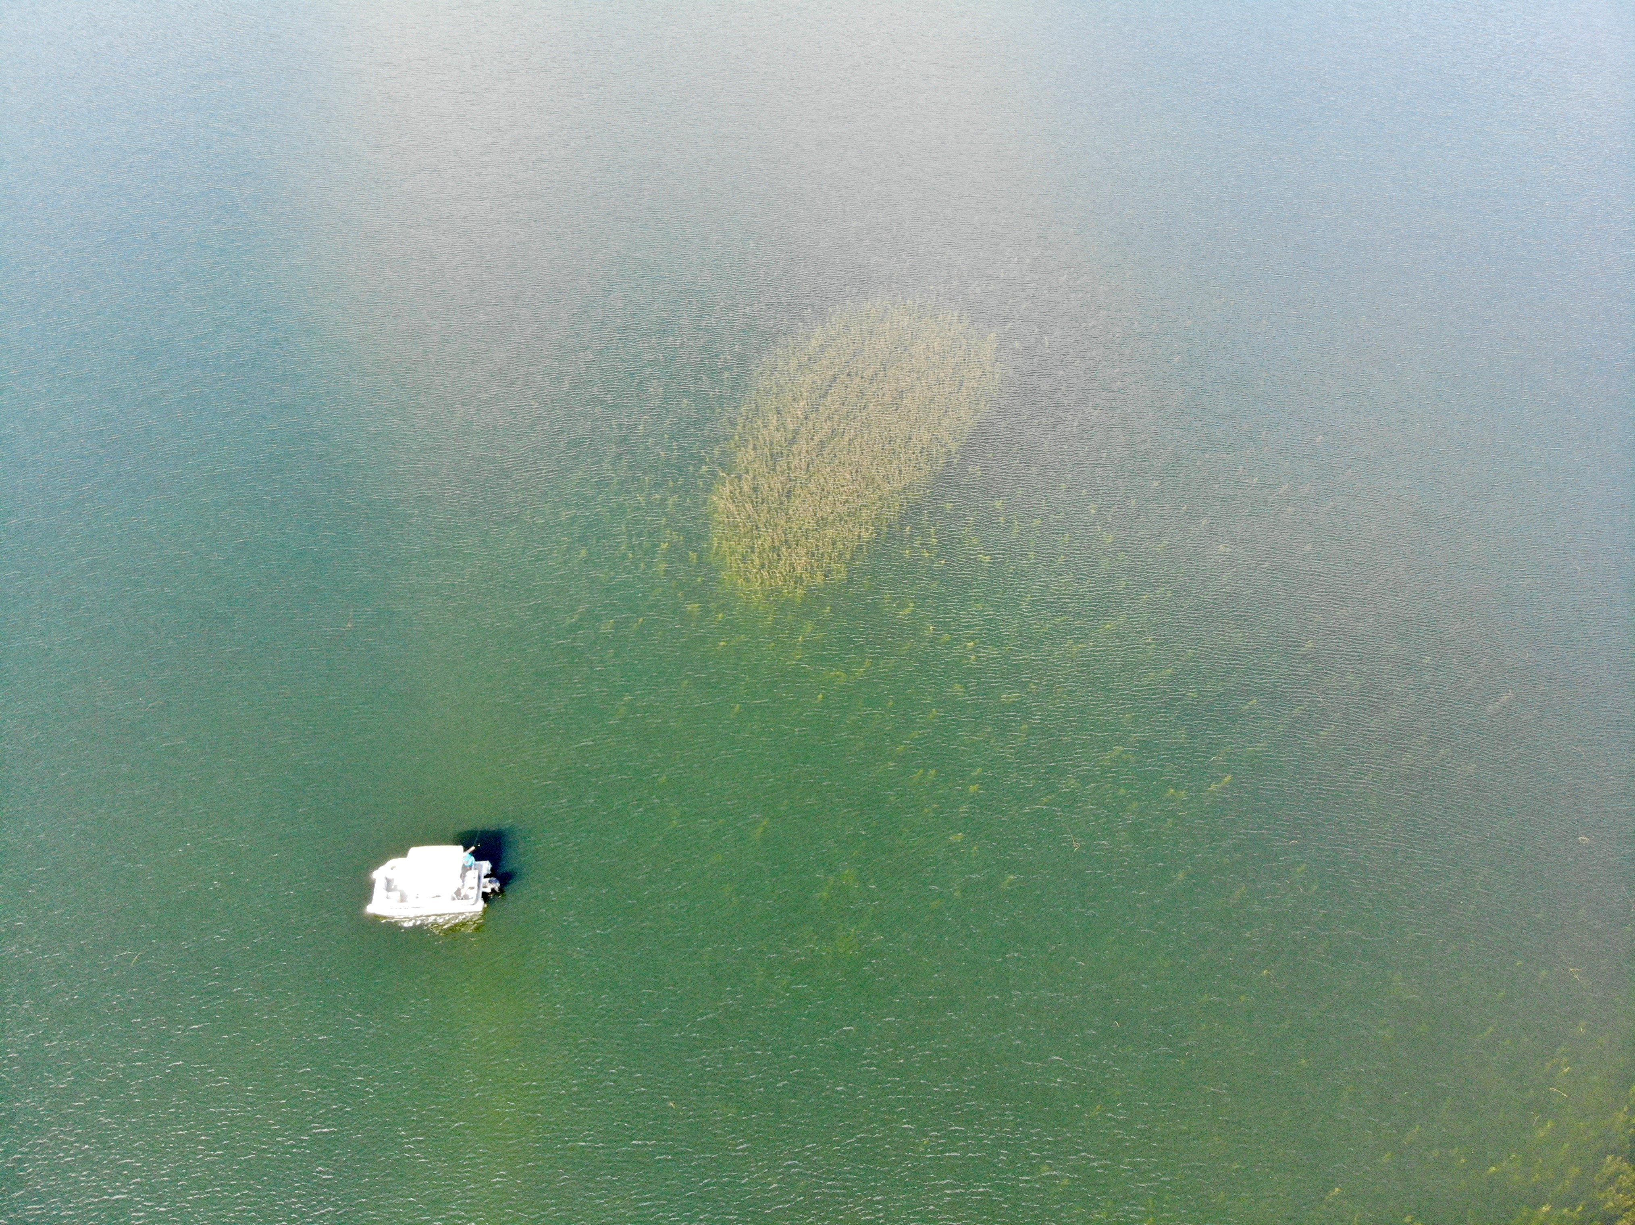

Slide 33
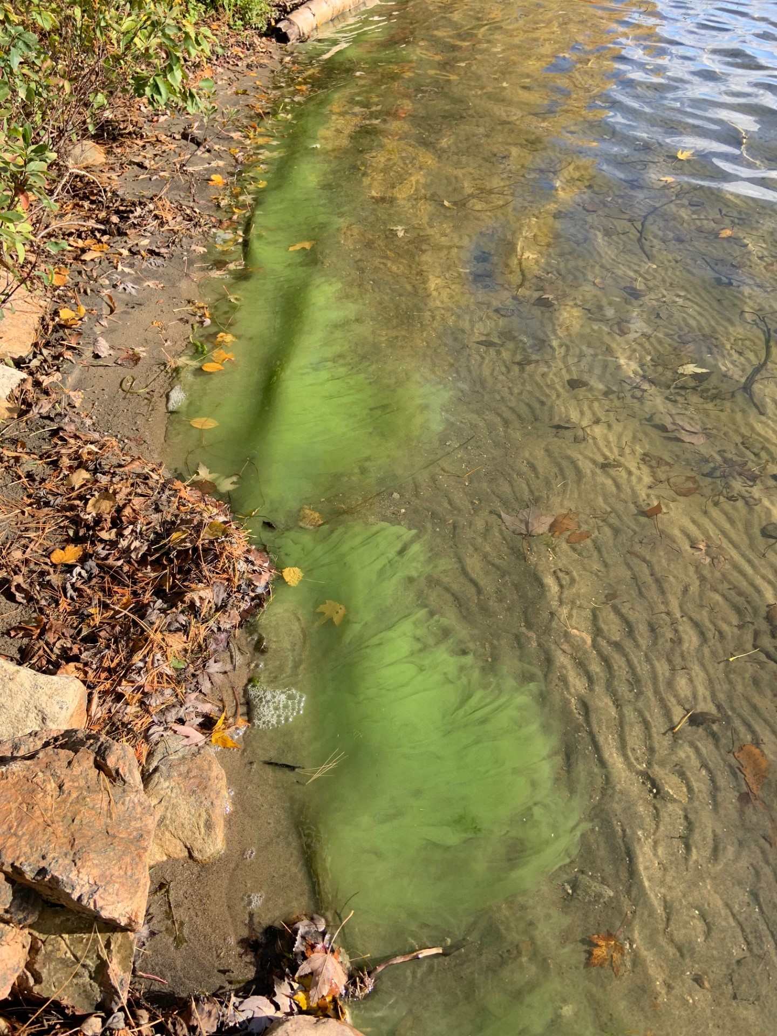
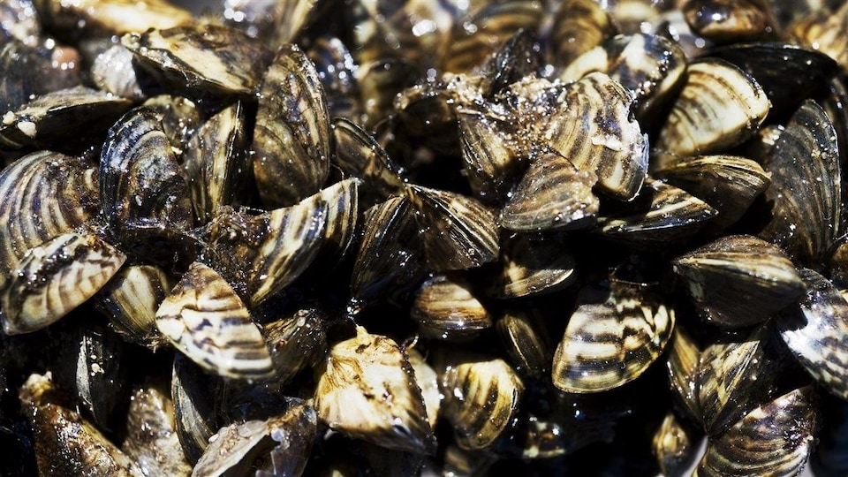
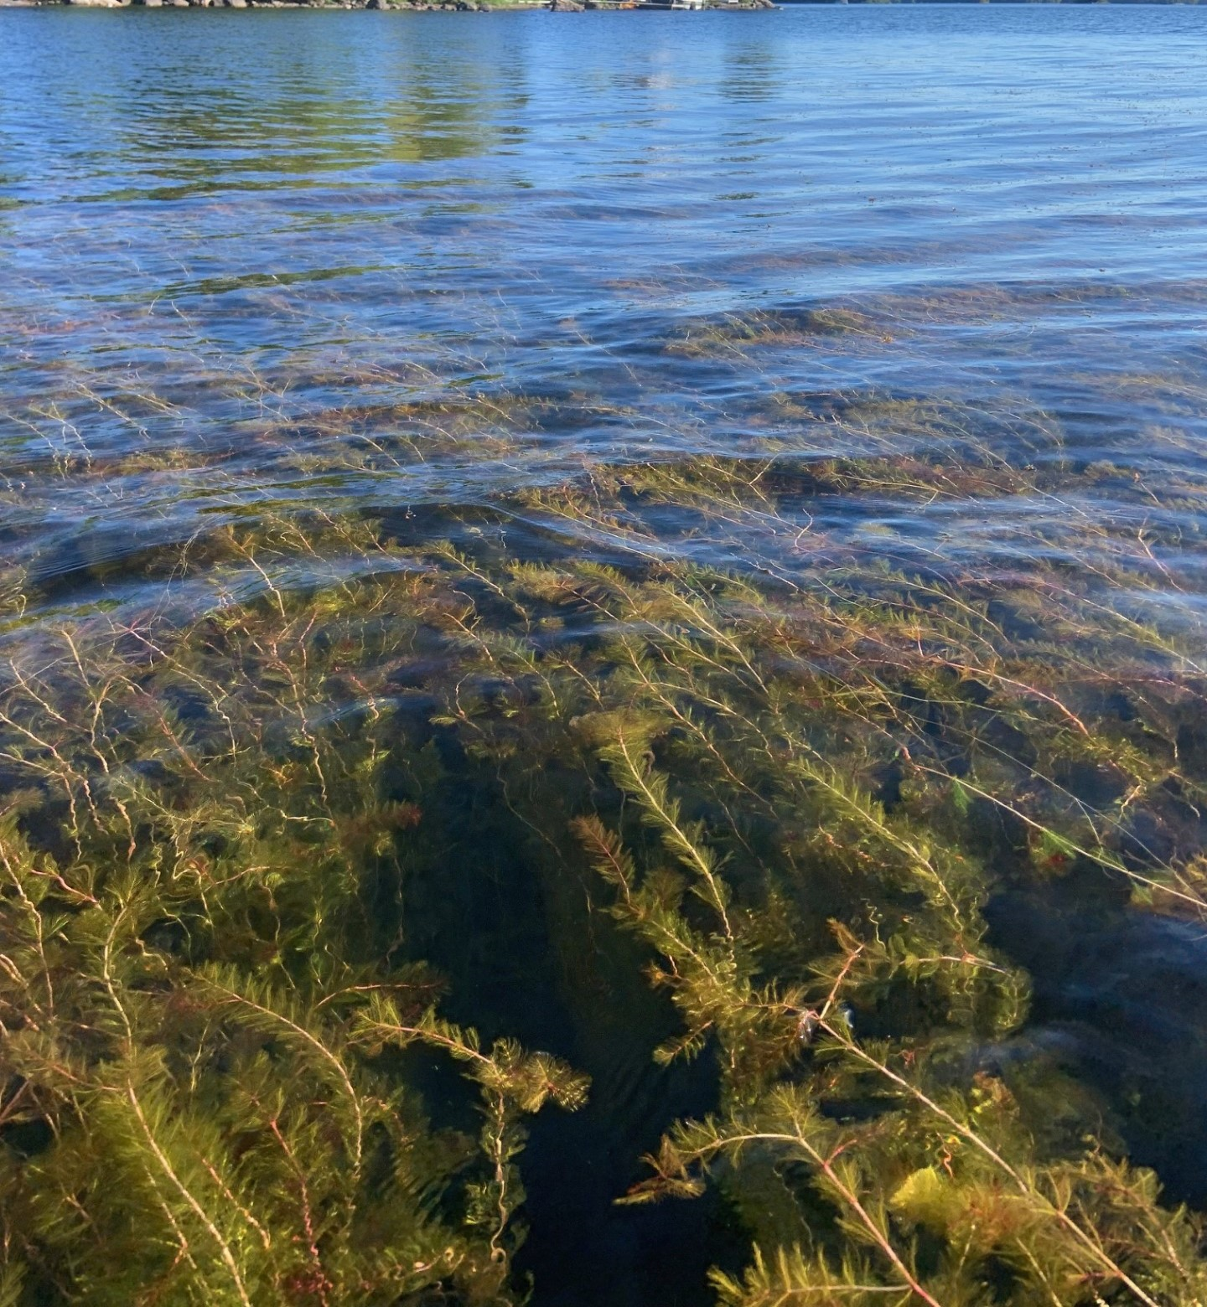
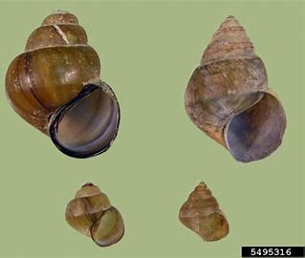
SOYONS À L’AFFÛT

